Slide 1
Нейронные сети Кохонена

Slide 2
Характеристика сети
Нейронные сети Кохонена – типичный пример нейросетевой архитектуры, обучающейся без учителя.
Перечень решаемых ими задач:
кластеризация данных
прогнозирование свойств.
уменьшения размерности данных с минимальной потерей информации.
В нейронных сетях Кохонена выходные вектора в обучающей выборке могут быть, но могут и отсутствовать, и, в любом случае, они не принимают участия в процессе обучения. То есть выходы не используются в качестве ориентиров при коррекции синапсов. Именно поэтому данный принцип настройки нейронной сети называется самообучением.

Slide 3
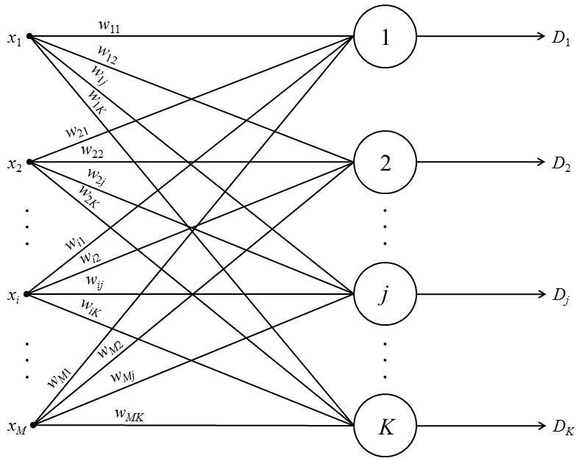
Структура сети
Сеть прямого распространения
Содержит единственный слой нейронов (слой Кохонена) без коэффициентов смещения
Общее количество весовых коэффициентов рассчитывается как произведение:
N w = MK .
Количество входных переменных нейронной сети равно числу признаков, характеризующих объект исследования и на основе которых происходит отнесение его к одному из кластеров.
Количество нейронов равно количеству кластеров, среди которых происходит начальное распределение и последующее перераспределение обучающих примеров.
Нормализация входных переменных выполняется в пределах [–1, 1]или [0, 1].

Slide 4
Самообучение и самоорганизация
Следует различать собственно самообучение и самоорганизацию нейронной сети Кохонена.
При обычном самообучении сеть имеет строго фиксированную структуру, т. е. количество нейронов, не изменяющееся на протяжении всего жизненного цикла.
При самоорганизации сеть, напротив, не имеет постоянной структуры. В зависимости от найденного расстояния до нейрона-победителя либо этот нейрон используется для кластеризации примера, либо для поданного на входы примера создается новый кластер с соответствующими ему весовыми коэффициентами. Кроме того, в процессе самоорганизации структуры сети Кохонена отдельные нейроны могут исключаться из нее.

